Slide 1
33-4
These materials are by the Kongki Ka Project and are made available to you under the terms of the Creative Commons Attribution ShareAlike license 4.0.
You have permission to share and redistribute these materials in any format and to make reasonable revisions and adaptations of this translation, provided that:
You include the above licence and source information.
If you redistribute these materials or create derivatives, you must distribute your contributions under the same license as the original.
The Holy Bible, Berean Standard Bible, BSB is produced in cooperation with Bible Hub, Discovery Bible, OpenBible.com, and the Berean Bible Translation Committee. This text of God's Word has been dedicated to the public domain.
Hindi text is from Free Bibles India. This translation is made available under the terms of a Creative Commons Attribution-ShareAlike 4.0 International License.
Notes:
Ch
33 Jesus’ early ministry
1. John the Baptist tells about Jesus - John 1:19-42; John’s last witness - John 3:22-36;
and John in Prison - Luke 3:19-20 (Left Top)
2. Philip and Nathanael - John 1:43-51 (Center Top)
3. Wedding at Cana - John 2:1-12 (Right Top)
4. Nicodemus - John 3:1-21 (Right Bottom)
5. Woman at the Well - John 4:1-42 (Center Bottom)
6. Nobleman’s Son - John 4:46-54 (Left Bottom)
7. Sick man at Pool - John 5:1-47 (Left Center)
8. Jesus in Nazareth - Luke 4:16-30 (Right Center)

Slide 2
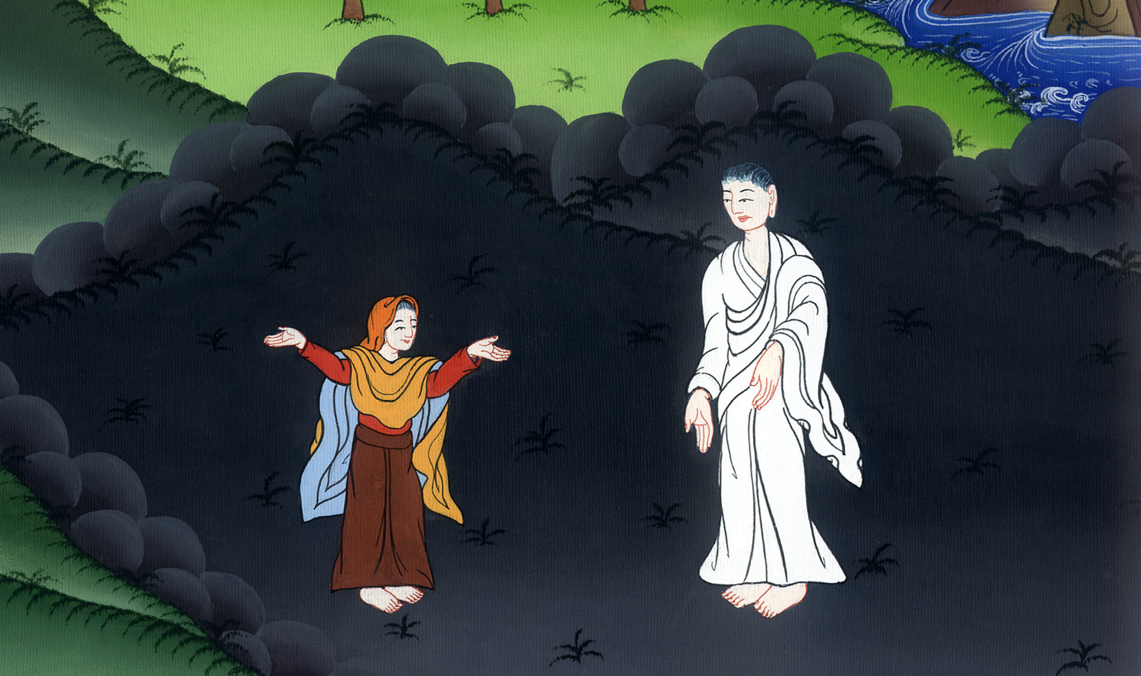
नीकुदेमुस से यीशु की बातचीत - यूहन्ना 3:1-21
This work is licensed under a Creative Commons Attribution-ShareAlike 4.0 International License

Slide 3
Nicodemus - John 3:1-21
नीकुदेमुस से यीशु की बातचीत - यूहन्ना 3:1-21

Slide 4
नीकुदेमुस से यीशु की बातचीत - यूहन्ना 3:1-21

Slide 5
1Now there was a man of the Pharisees named Nicodemus, a leader of the Jews.
1फरीसियों में से नीकुदेमुस नाम का एक मनुष्य था, जो यहूदियों का सरदार थाa।

Slide 6
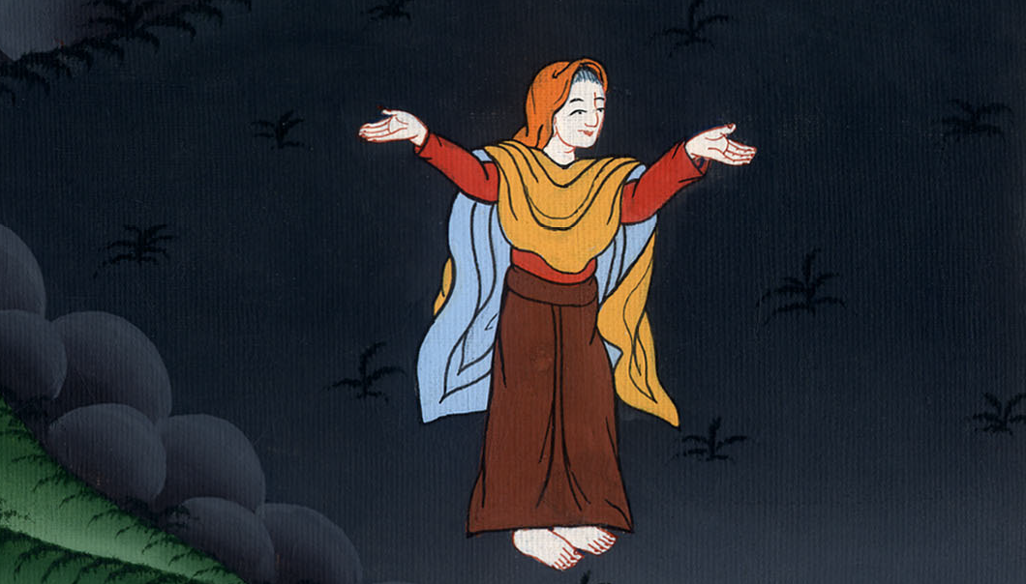
यूहन्ना 3:1

Slide 7
2He came to Jesus at night and said, “Rabbi, we know that You are a teacher who has come from God. For no one could perform the signs You are doing if God were not with him.”
2 उसने रात को यीशु के पास आकर उससे कहा, “हे रब्बी, हम जानते हैं, कि तू परमेश्वर की ओर से गुरु होकर आया है; क्योंकि कोई इन चिन्हों को जो तू दिखाता है, यदि परमेश्वर उसके साथ न हो, तो नहीं दिखा सकता।”

Slide 8
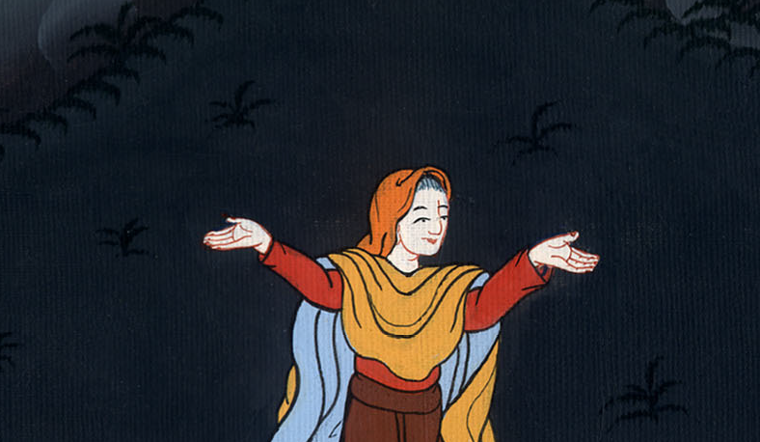
यूहन्ना 3:2

Slide 9
3Jesus replied, “Truly, truly, I tell you, no one can see the kingdom of God unless he is born again.”
3यीशु ने उसको उत्तर दिया, “मैं तुझ से सच-सच कहता हूँb, यदि कोई नये सिरे से न जन्मे तो परमेश्वर का राज्य देख नहीं सकता।”

Slide 10
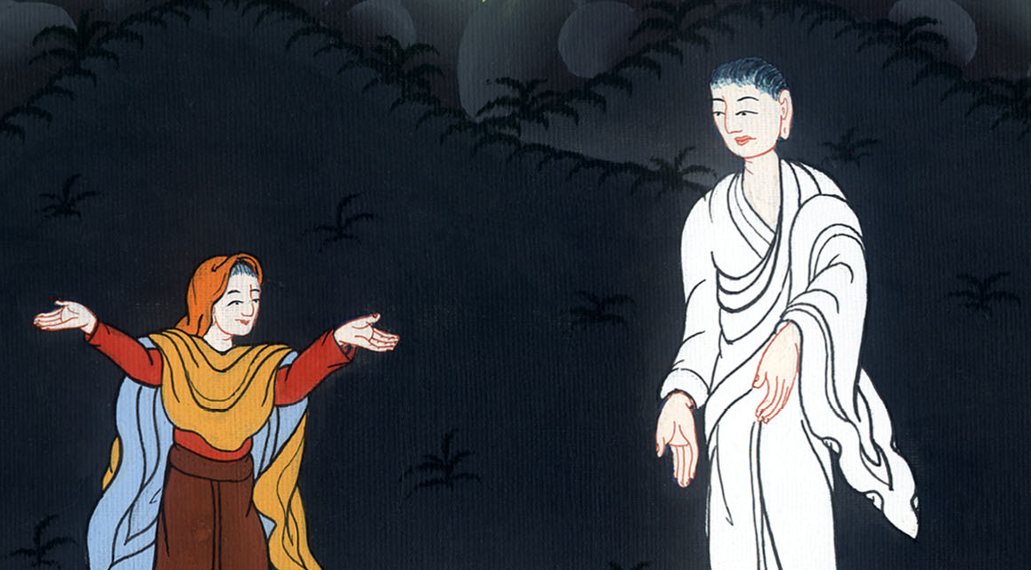
यूहन्ना 3:3

Slide 11
4“How can a man be born when he is old?” Nicodemus asked. “Can he enter his mother’s womb a second time to be born?”
4नीकुदेमुस ने उससे कहा, “मनुष्य जब बूढ़ा हो गया, तो कैसे जन्म ले सकता है? क्या वह अपनी माता के गर्भ में दूसरी बार प्रवेश करके जन्म ले सकता है?”

Slide 12
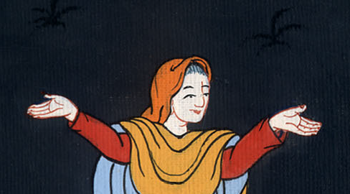
यूहन्ना 3:4

Slide 13
5Jesus answered, “Truly, truly, I tell you, no one can enter the kingdom of God unless he is born of water and the Spirit.
5यीशु ने उत्तर दिया, “मैं तुझ से सच-सच कहता हूँ, जब तक कोई मनुष्यजल और आत्मा से न जन्मेcतो वह परमेश्वर के राज्य में प्रवेश नहीं कर सकता।

Slide 14
यूहन्ना 3:5

Slide 15
6Flesh is born of flesh, but spirit is born of the Spirit. 7Do not be amazed that I said, ‘You must be born again.’
6क्योंकि जो शरीर से जन्मा है, वह शरीर है; और जो आत्मा से जन्मा है, वह आत्मा है। 7अचम्भा न कर, कि मैंने तुझ से कहा, ‘तुझे नये सिरे से जन्म लेना अवश्य है।’

Slide 16
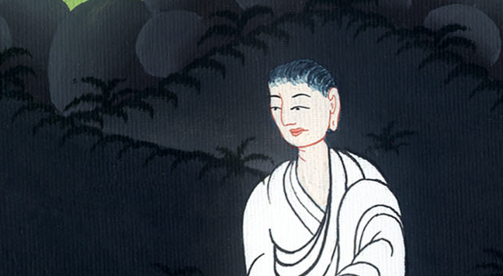
यूहन्ना 3:6,7

Slide 17
8The wind blows where it wishes. You hear its sound, but you do not know where it comes from or where it is going. So it is with everyone born of the Spirit.”
8हवा जिधर चाहती है उधर चलती है, और तू उसकी आवाज सुनता है, परन्तु नहीं जानता, कि वह कहाँ से आती और किधर को जाती है? जो कोई आत्मा से जन्मा है वह ऐसा ही है।”

Slide 18
यूहन्ना 3:8

Slide 19
9“How can this be?” Nicodemus asked.
10“You are Israel’s teacher,” said Jesus, “and you do not understand these things?
9नीकुदेमुस ने उसको उत्तर दिया, “ये बातें कैसे हो सकती हैं?”
10यह सुनकर यीशु ने उससे कहा, “तू इस्राएलियों का गुरु होकर भी क्या इन बातों को नहीं समझता?

Slide 20
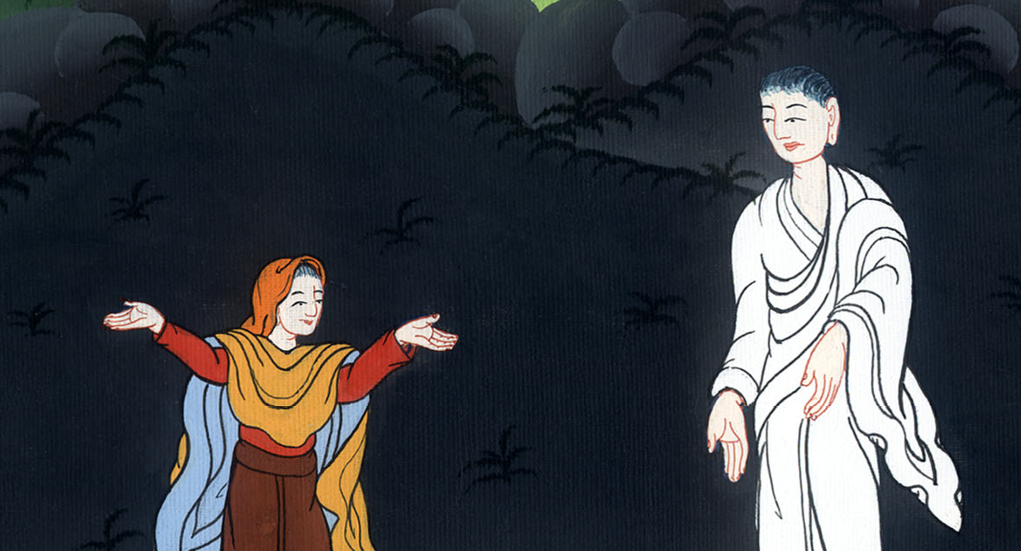
यूहन्ना 3:9,10

Slide 21
11Truly, truly, I tell you, we speak of what we know, and we testify to what we have seen, and yet you people do not accept our testimony.
11मैं तुझ से सच-सच कहता हूँ कि हम जो जानते हैं, वह कहते हैं, और जिसे हमने देखा है उसकी गवाही देते हैं, और तुम हमारी गवाही ग्रहण नहीं करते।

Slide 22
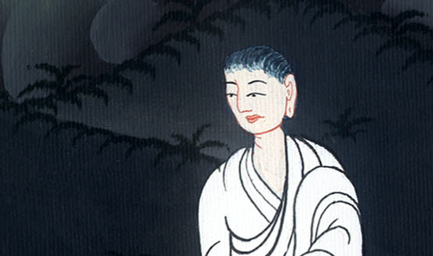
यूहन्ना 3:11

Slide 23
12If I have told you about earthly things and you do not believe, how will you believe if I tell you about heavenly things?
12जब मैंने तुम से पृथ्वी की बातें कहीं, और तुम विश्वास नहीं करते, तो यदि मैं तुम से स्वर्ग की बातें कहूँ, तो फिर क्यों विश्वास करोगे?

Slide 24
यूहन्ना 3:12

Slide 25
13No one has ascended into heaven except the One who descended from heaven—the Son of Man.
13कोई स्वर्ग पर नहीं चढ़ा, केवल वही जो स्वर्ग से उतरा, अर्थात् मनुष्य का पुत्र जो स्वर्ग में है।

Slide 26
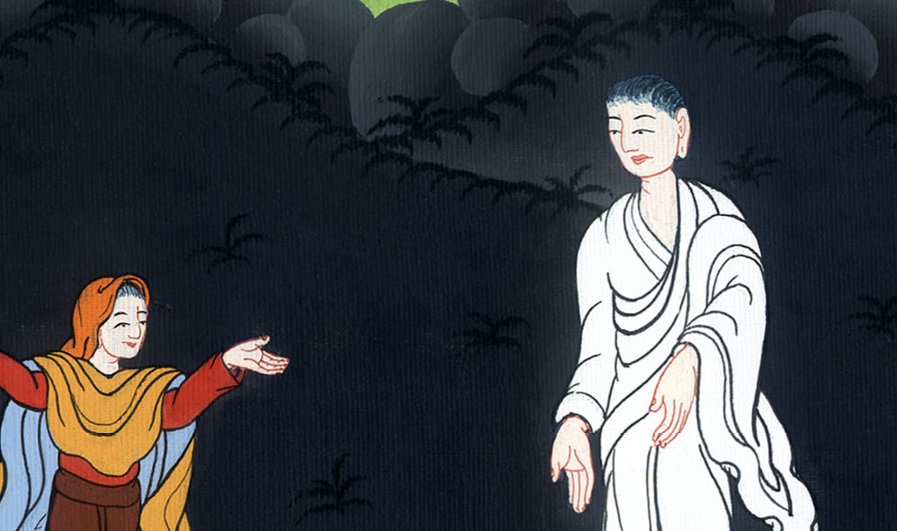
यूहन्ना 3:13

Slide 27
14Just as Moses lifted up the snake in the wilderness, so the Son of Man must be lifted up, 15that everyone who believes in Him may have eternal life.
14और जिस तरह से मूसा ने जंगल में साँप को ऊँचे पर चढ़ाया, उसी रीति से अवश्य है कि मनुष्य का पुत्र भी ऊँचे पर चढ़ाया जाए। 15ताकि जो कोई उस पर विश्वास करे वह अनन्त जीवन पाए।

Slide 28
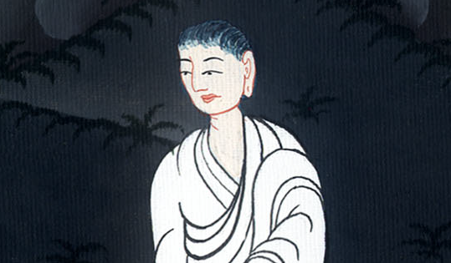
यूहन्ना 3:14,15

Slide 29
16For God so loved the world that He gave His one and only Son, that everyone who believes in Him shall not perish but have eternal life.
16“क्योंकि परमेश्वर ने जगत से ऐसा प्रेम रखा कि उसने अपना एकलौता पुत्र दे दिया, ताकि जो कोई उस पर विश्वास करे, वह नाश न हो, परन्तु अनन्त जीवन पाए।

Slide 30
यूहन्ना 3:16

Slide 31
17For God did not send His Son into the world to condemn the world, but to save the world through Him.
17परमेश्वर ने अपने पुत्र को जगत में इसलिए नहीं भेजा, कि जगत पर दण्ड की आज्ञा दे, परन्तु इसलिए कि जगत उसके द्वारा उद्धार पाए।

Slide 32
यूहन्ना 3:17

Slide 33
18Whoever believes in Him is not condemned, but whoever does not believe has already been condemned, because he has not believed in the name of God’s one and only Son.
18जो उस पर विश्वास करता है, उस पर दण्ड की आज्ञा नहीं होती, परन्तु जो उस पर विश्वास नहीं करता, वह दोषी ठहराया जा चुका है; इसलिए कि उसने परमेश्वर के एकलौते पुत्र के नाम पर विश्वास नहीं किया।

Slide 34
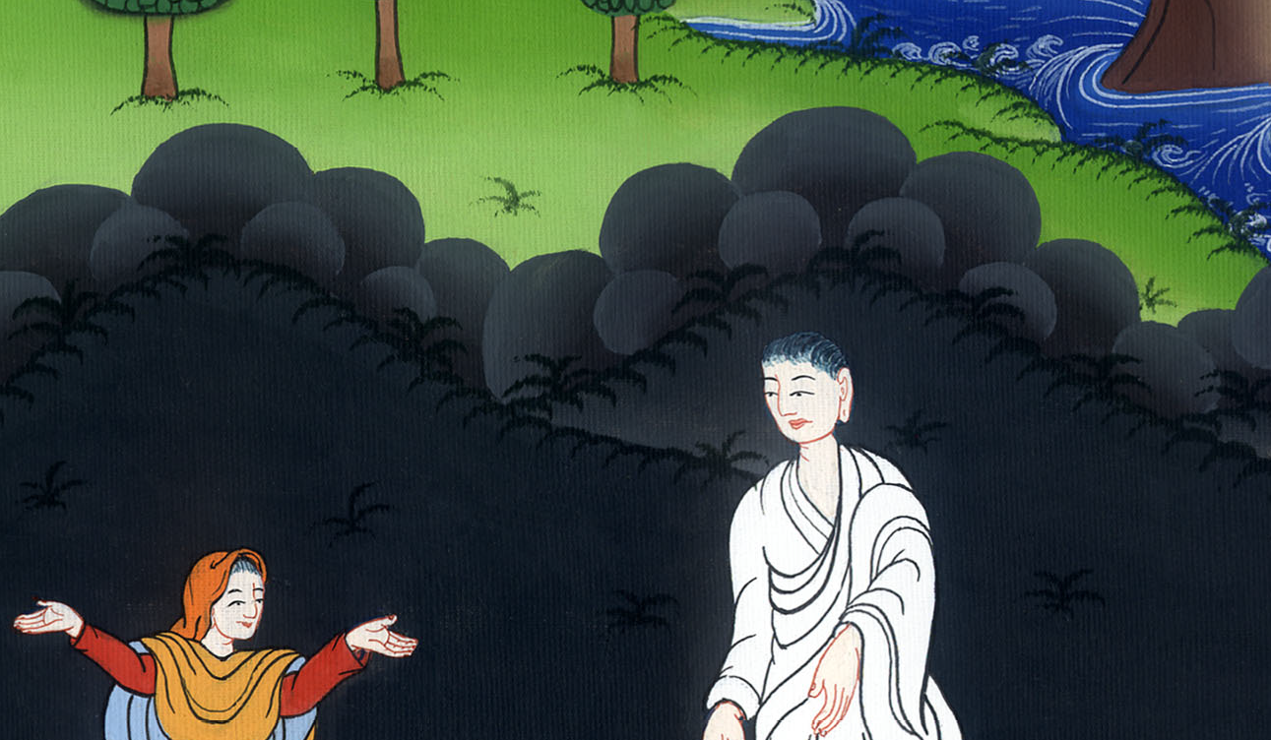
यूहन्ना 3:18

Slide 35
19And this is the verdict: The Light has come into the world, but men loved the darkness rather than the Light because their deeds were evil.
19और दण्ड की आज्ञा का कारण यह है कि ज्योति जगत में आई है, और मनुष्यों ने अंधकार को ज्योति से अधिक प्रिय जाना क्योंकि उनके काम बुरे थे।

Slide 36
यूहन्ना 3:19

Slide 37
20Everyone who does evil hates the Light, and does not come into the Light for fear that his deeds will be exposed.
20क्योंकि जो कोई बुराई करता है, वह ज्योति से बैर रखता है, और ज्योति के निकट नहीं आता, ऐसा न हो कि उसके कामों पर दोष लगाया जाए।

Slide 38
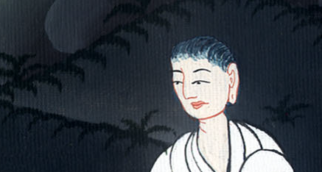
यूहन्ना 3:20

Slide 39
21But whoever practices the truth comes into the Light, so that it may be seen clearly that what he has done has been accomplished in God.”
21परन्तु जो सच्चाई पर चलता है, वह ज्योति के निकट आता है, ताकि उसके काम प्रगट हों कि वह परमेश्वर की ओर से किए गए हैं।”

Slide 40
यूहन्ना 3:21

